Slide 1
Конкурс лучших муниципальных практик
и инициатив социально-экономического развития
в муниципальных образованиях на территориях присутствия Госкорпорации «Росатом» в 2023 году
Проект социальной адаптации воспитанников МСУ «Центр помощи детям, оставшимся без попечения родителей»
«Веселый садовод»

Slide 2
Проект социальной адаптации воспитанников «Веселый садовод» через привитие элементарных навыков базового садоводства для воспитанников учреждения включает в себя все стороннее развитие детей:
1. Экологическое образование: Работа с растениями помогает детям узнать о важности экологии, заботы о природе и окружающей среде. Это может способствовать развитию у них чувства ответственности и уважения к природе.
2. Развитие навыков: Уход за растениями требует определенных навыков, таких как полив, прополка, обрезка и подготовка почвы. Эти навыки могут быть полезными в повседневной жизни и могут помочь детям стать более самостоятельными и ответственными.
3. Улучшение физического здоровья: Работа на свежем воздухе может способствовать улучшению физического здоровья детей, особенно тех, кто живет в городе или помещении.

Slide 3
4. Развитие социальных навыков: Работа в команде при уходе за растениями может способствовать развитию социальных навыков у детей, таких как общение, сотрудничество и уважение к другим людям. 5. Укрепление самооценки: Успехи в выращивании растений и уход за ними могут помочь детям чувствовать себя увереннее и счастливее, что может положительно сказаться на их самооценке и общем настроении. 6. Психологическая польза: Общение с природой и работа с растениями могут помочь снять стресс и улучшить настроение, что важно для психологического благополучия детей.

Slide 4
Цель: Развитие у детей навыков ухода за растениями, экологического образования, социальных навыков и укрепление самооценки..
Задачи:
1. Приобретение детьми знаний о растениях и уходе за ними.
2. Обучение детей навыкам работы с инструментами и оборудованием для ухода за растениями.
3. Создание условий для развития социальных навыков у детей.
4. Повышение самооценки детей через успехи в выращивании растений.

Slide 5
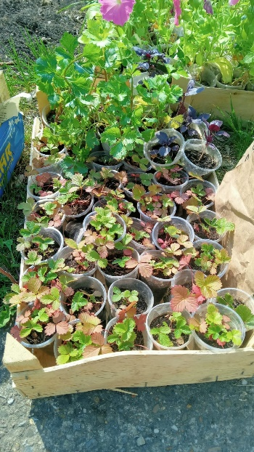
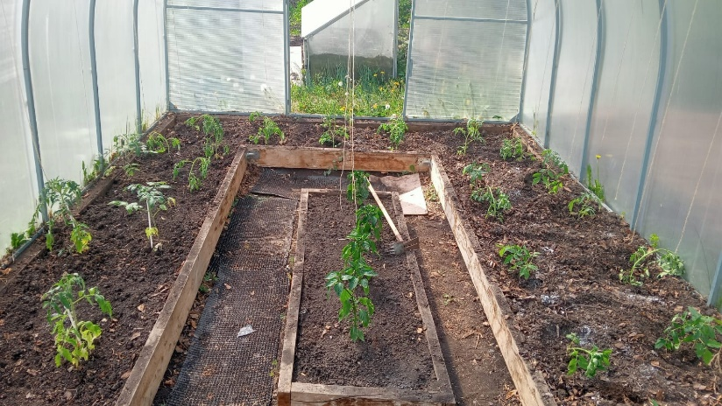
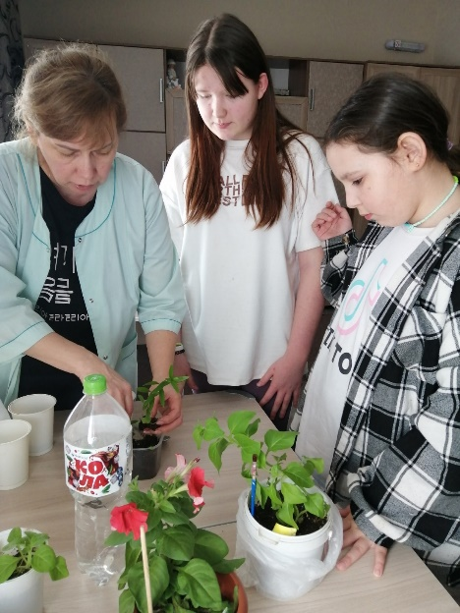
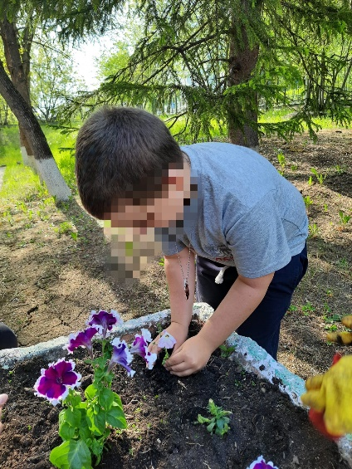
Реализация практики
Дети совместно с воспитателями каждый год заготавливают рассаду цветов и овощей, подготавливают почву для посадки. А когда приходят время все заготовки высаживаются в землю. Весь период созревания дети с воспитателями ухаживают и заботятся о бедующем урожае. После чего с нетерпением ждут созревания соих трудов.

Slide 6
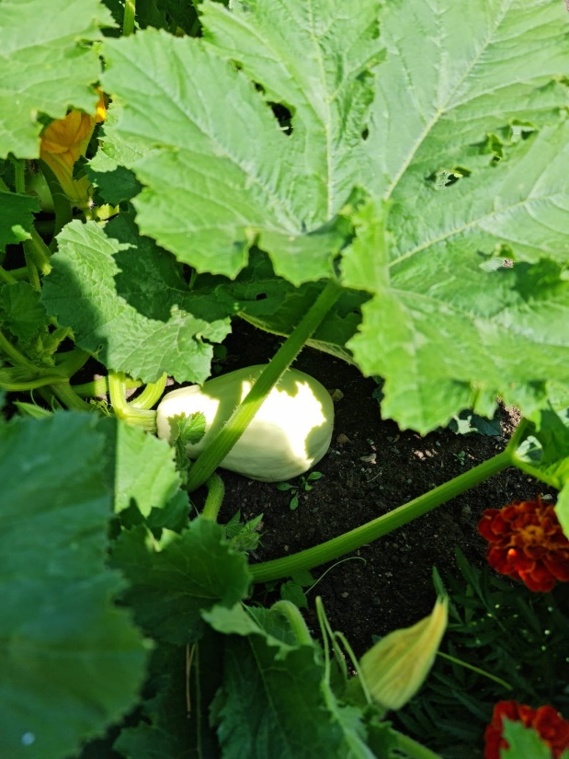
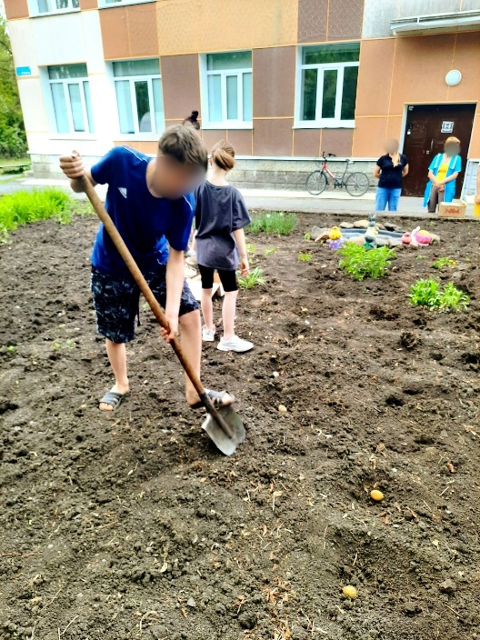
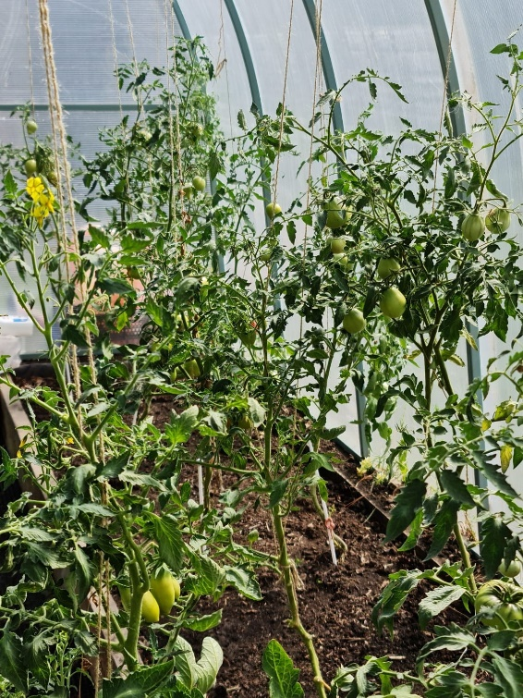
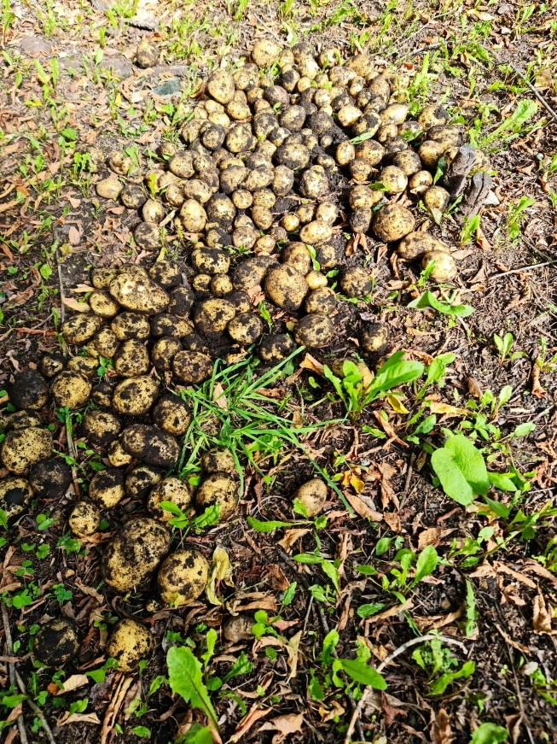
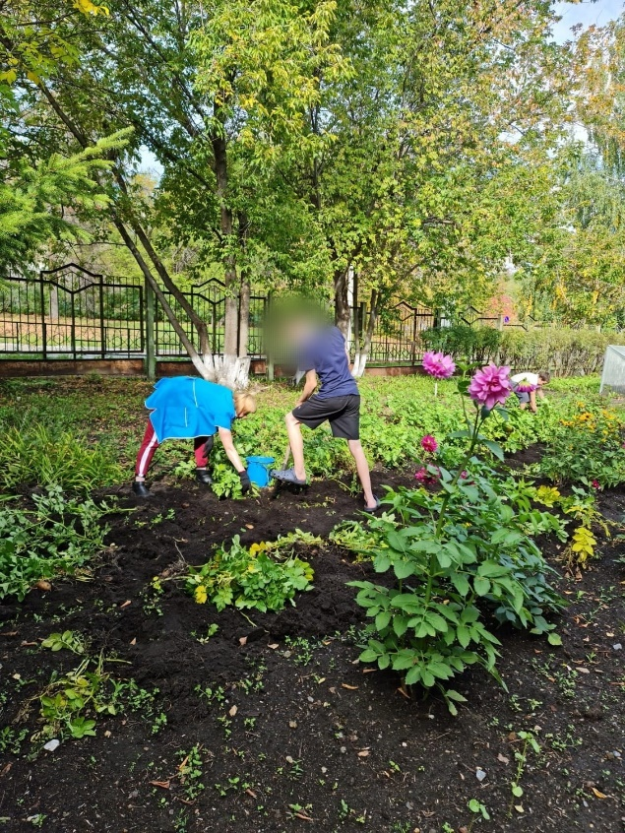

Slide 7
Перспективы развития практики
Практика "Веселый садовод" имеет огромный потенциал для развития в различных направлениях:
1.Вертикальное земледелие: С ростом населения и ограниченности земельных ресурсов, все больше людей будут искать альтернативные способы выращивания продуктов. Веселый садовод мог бы использовать технологии вертикального земледелия, чтобы увеличить урожайность
3.Производство натуральных удобрений: дети могут производить натуральные удобрения на основе компоста и зеленых удобрений, что поможет улучшить качество почвы и повысить урожайность.

Slide 8
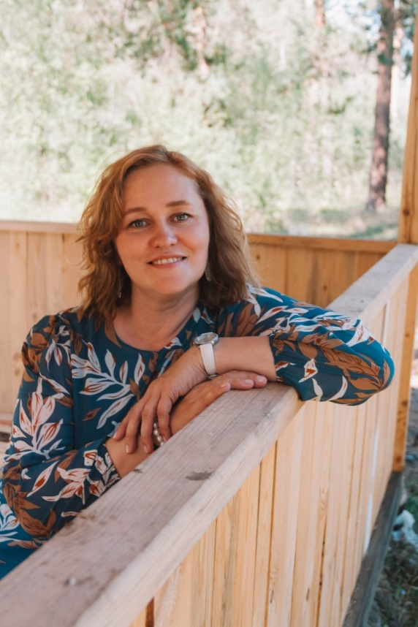
Лидер практики
Григорьева Татьяна Сергеевна, Директор Муниципального социального учреждения «Центр помощи детям, оставшимся без попечения родителей»
Основные направления деятельности:
предоставление полного государственного обеспечения детям-сиротам и детям, оставшимся без попечения родителей, детям, находящимся в трудной жизненной ситуации, временно помещенным в Центр;
подготовка граждан к принятию детей в семью (под опеку (попечительство, приемную семью, на усыновление);
сопровождение замещающих семей и оказание им помощи;
сопровождение выпускников интернатных учреждений

